Slide 1
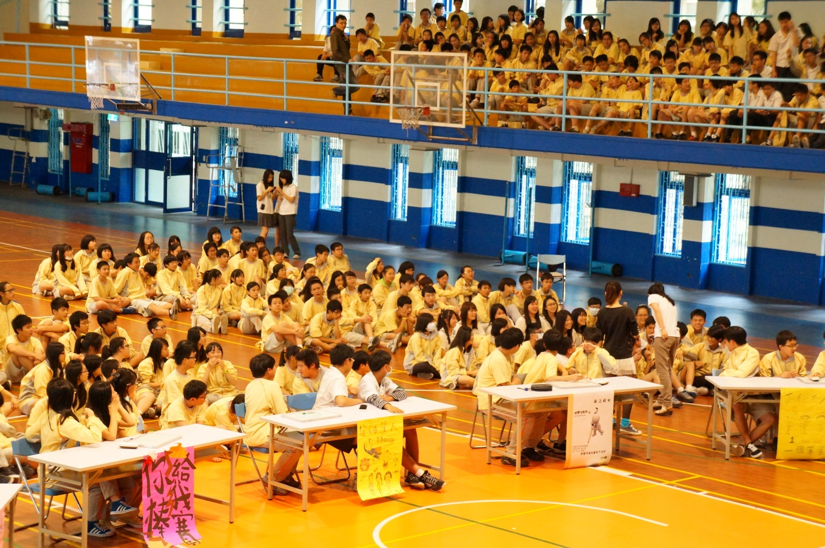
大直高中 國中部社會領域
報告者：
郭曉蓉(地理)
102/5/29
第六屆好社之徒現場

Slide 2
八次共同備課規劃
時間 | 內容 | 備註
2/20 | 期初準備會 + PLC目標設定 | 計畫成形
3/6 | 西區研習(龍門國中) | 領召曉蓉師分享
3/20 | 地理科王竣霆教學觀摩+討論回饋 | 王竣霆老師
4/3 | 好社之徒主題設定及題目設計 | 史地公 教師分工
5/1 | 好社之徒籌備及預演
5/15 | 閱讀素養研習及實作分享 | 科內老師分享
5/22 | 歷史科鄭凱文教學觀摩+討論回饋 | 鄭凱文老師
6/5 | 領域共讀、期末分享、回饋 | 學習的革命、 教孩子大膽作夢

Slide 3
101-2 共同備課規劃
(一)目標：
課程實施學習共同體的操作、籌備第六屆好社之徒、
學習閱讀素養教學的內涵。
(二)作法：
1.教室觀課→見習學習共同體操作方式。
2.領域共讀─《學習的革命》、《教孩子大膽作夢》
3.參與社會領域閱讀素養課程研習
(三)共同備課預計產出教案：
第六屆好社之徒試題研發、
閱讀素養教案操作結果一份

Slide 4
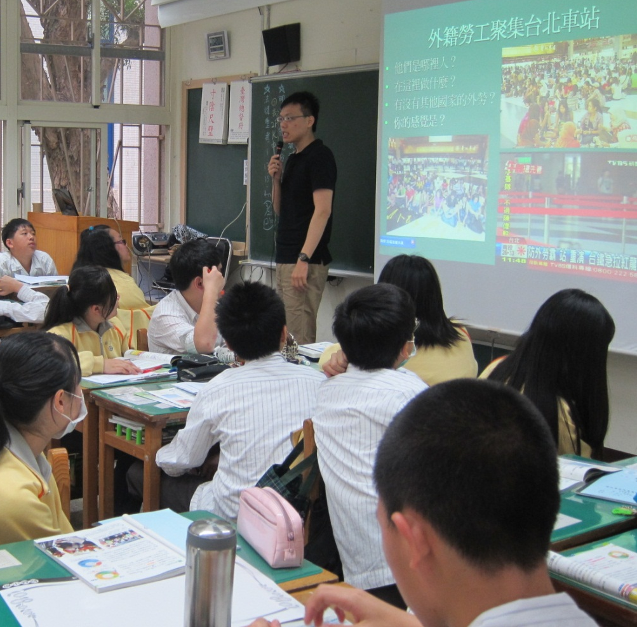
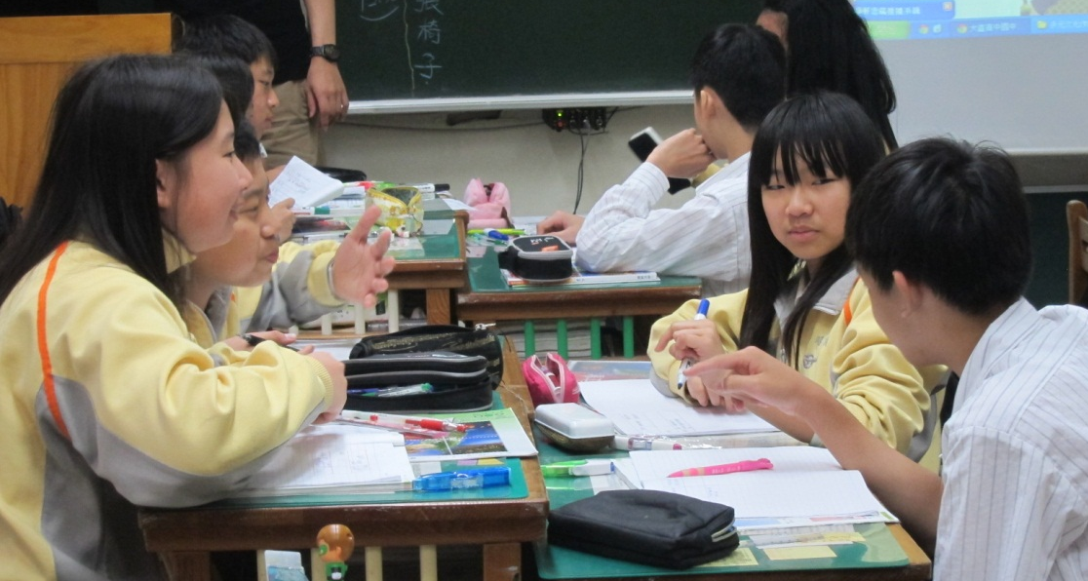
王竣霆老師公開 觀課~學習共同體

Slide 5
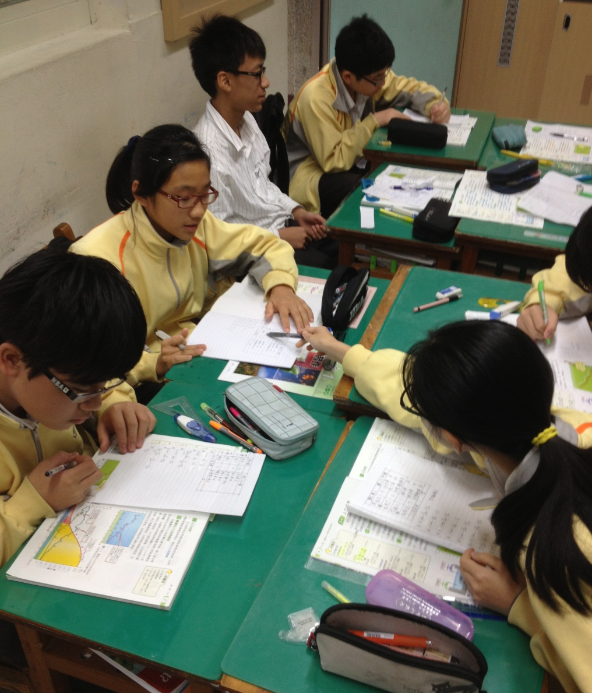
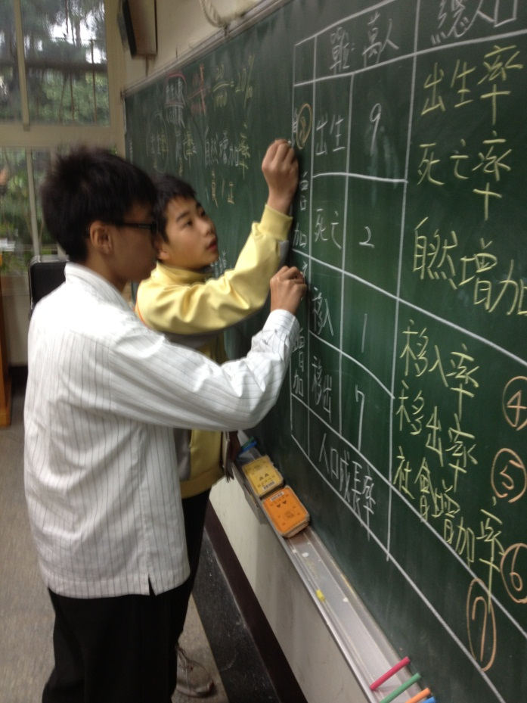
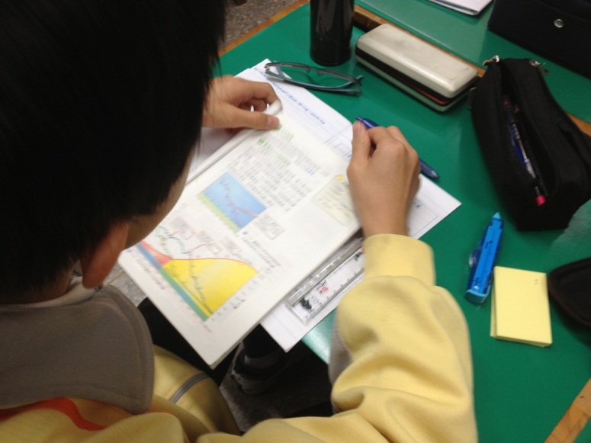
學習共同體上課實景

Slide 6
操作學習共同體心得
提問及PPT設計、提問討論運作流暢，可知老師事前準備工作完整齊全。
交付學生事前作業，搜集相關資料以供課堂討論之用。
媒體融入引起學生興趣並關注外勞議題。
在國七剛開始即訓練學生搜集資料並討論、報告的規範，引導學生合宜的發言內容及秩序，教師隨即修正學生錯誤。
觀點問題可由史地公三科共同設計，以求觀點的多元及完整性。
此教學法讓學生學習動機強，建議老師共同備課，以減輕備課負擔。

Slide 7
閱讀素養教學與評量的實施
課前－發放閱讀文本請學生自行閱讀
課中－學習共同體（討論➔發表）
課後－張貼老師參考答案及架構圖，
並公告學生優良作品以供參考

Slide 8
學生作品

Slide 9
學生作品

Slide 10
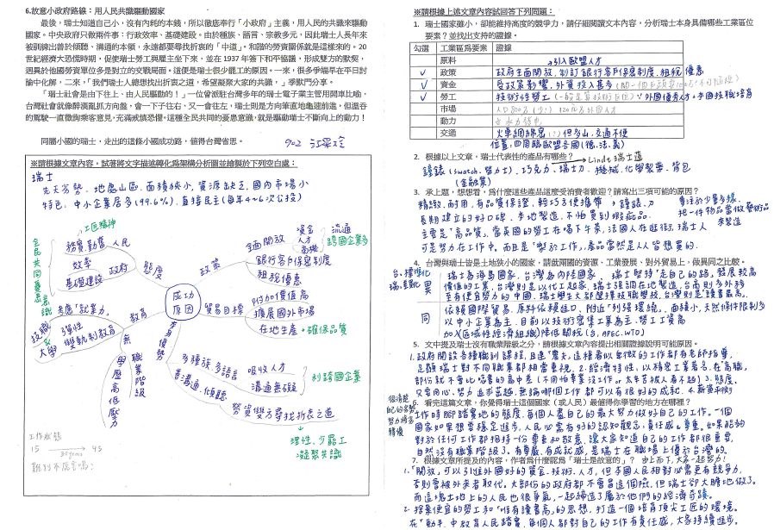
學生作品

Slide 11
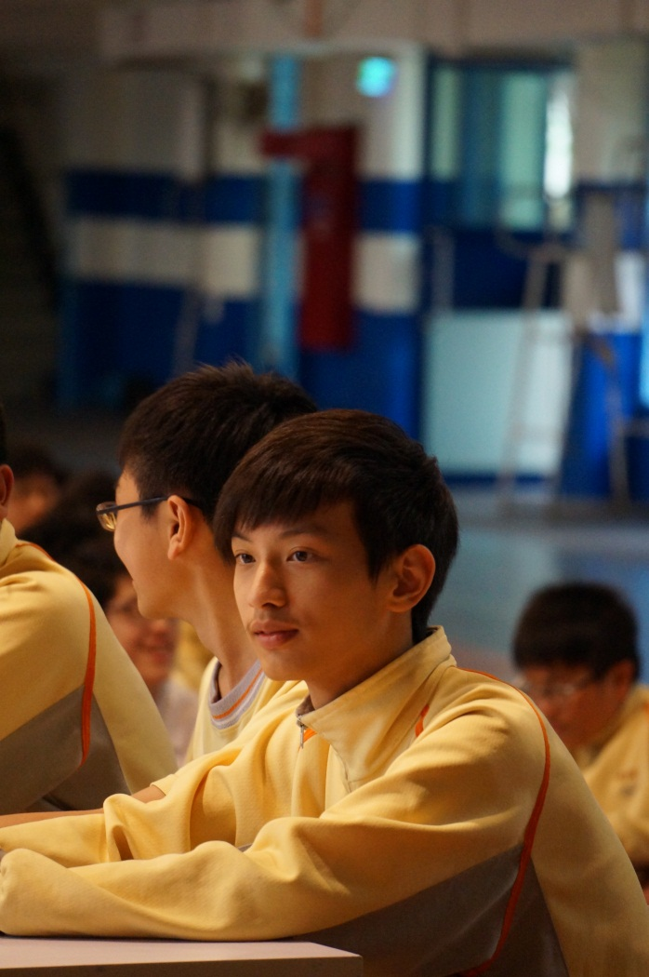
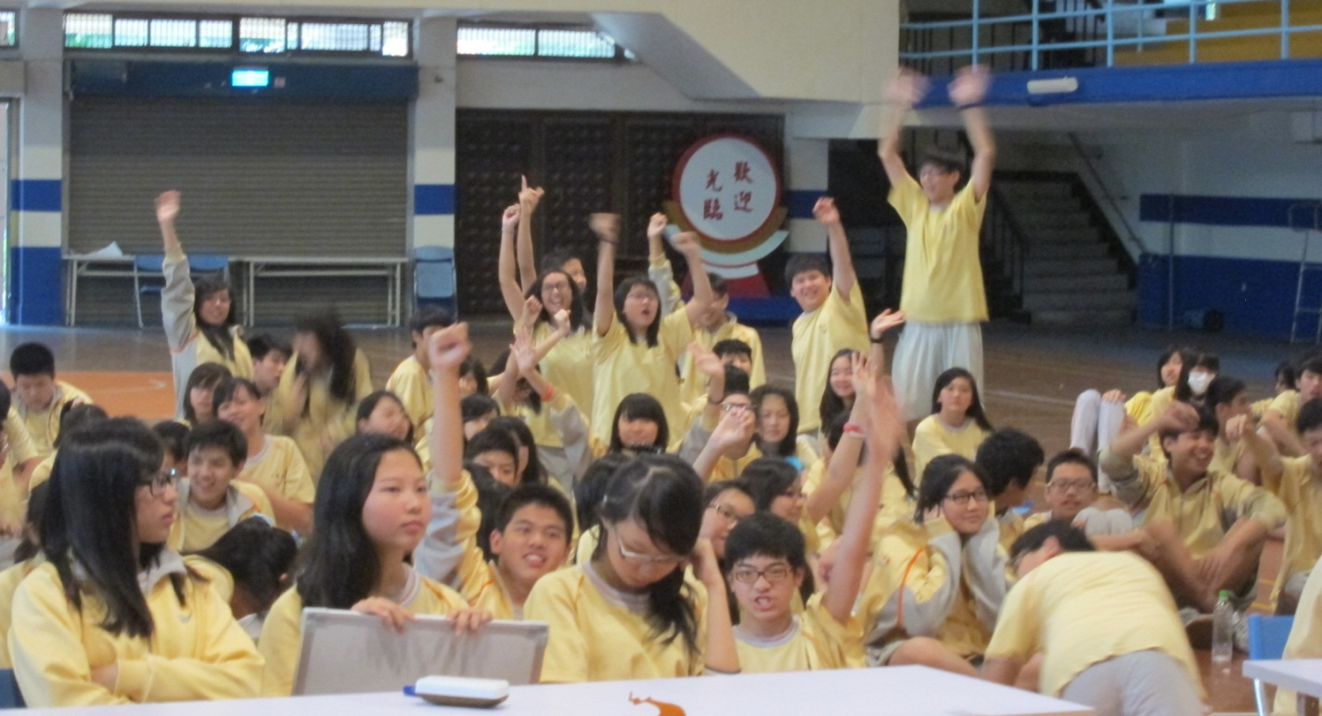
第六屆好社之徒

Slide 12
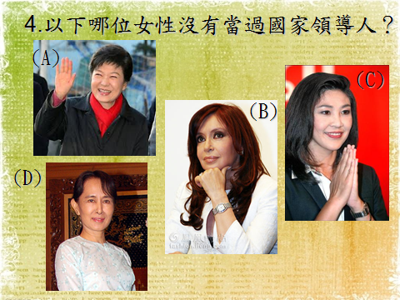
複賽題創意多元， 超符合時事
考雅安地震位置↓
四川省輪廓
考反核的核四廠位置
考米開朗基羅作品
考性別平等題型

Slide 13
同嗨題深具生活趣味性

Slide 14
好社之徒學生回饋
發出45份問卷，回收39份有效問卷。
35份”同意or非常同意”這次活動收穫很多&提升學習社會科的興趣。
學生反應複賽題目難易適中偏難，同嗨題適中偏易。
每位學生對於題目各有喜好，可知學生平時留意的向度不同。
最欣賞的隊伍多為唯一的國七代表隊，年齡雖輕實力不容小覷，給國八讚嘆，並給同為國七的學生起了示範作用。

Slide 15
老師檢討回饋
社會科知識競賽要辦得成功，要長時間吸引學生關注比賽，有以下元素：
題目需具備趣味性，挑戰性，題目觸角多且廣，符合學生生活經驗。
參考時事內容，在短時間內幫助學生了解目前重要新聞及發生位置，補充課堂不足。
段考試題可參考好社之徒用過的題目，讓專心的學生另有所穫。
主持人最好熟悉國八學生，方便帶動全場氣氛，維持學生參與熱情。

Slide 16
報告完畢
敬請指教

